Slide 1


CHÀO MỪNG CÁC EM ĐẾN VỚI TIẾT HỌC TRỰC TUYẾN

Slide 2


Tự nhiên và Xã hội

Slide 3

Khởi động

Slide 4








Câu 1: Ông bà ngoại, cậu, dì,… là những người thuộc họ ngoại. Đúng hay sai?
A. Đúng
B. Sai

Slide 5


Câu 2: Những người nào sau đây thuộc họ nội:
A. Ông bà ngoại, chú, thím, cô, dì
B. Dì, cậu, mợ, chú, thím, cô
C. Ông bà nội, chú, thím, cô

Slide 6


Tự nhiên và Xã hội
Tiết 23: PHÒNG CHÁY KHI Ở NHÀ

Slide 7
YÊU CẦU CẦN ĐẠT
+ Biết được một số vật dễ cháy và hiểu được lí do tại sao không được đặt chúng ở gần lửa
+ Biết nói và viết được về những thiệt hại do cháy gây ra.
+ Nêu những việc cần làm để phòng cháy khi đun nấu
+ Biết được 1 số việc cần làm khi xảy ra cháy nổ.

Slide 8
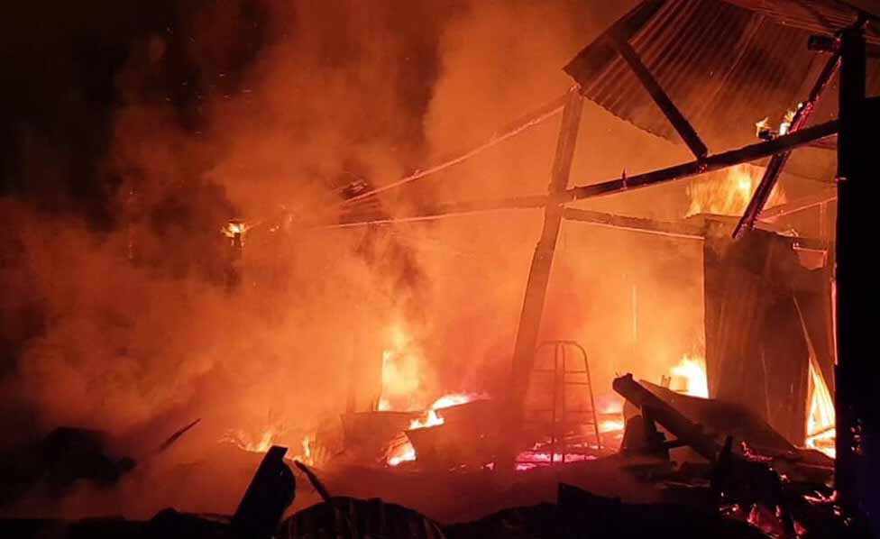
Cháy nhà ở Ngô Gia Khảm, phường Trà Bá, TP. Pleiku

Slide 9
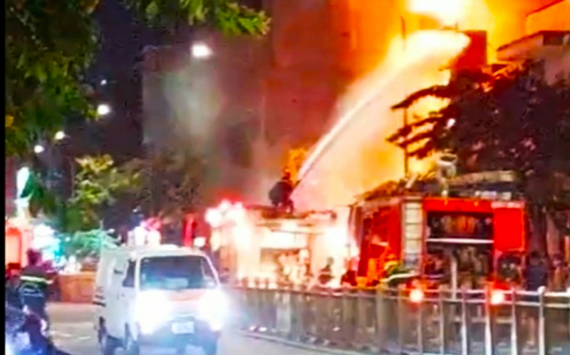
Ngày 3/10/2021 một vụ cháy lớn tại quận Tân Phú, TP Hồ Chí Minh làm 1 người tử vong, 4 người bị thương.

Slide 10
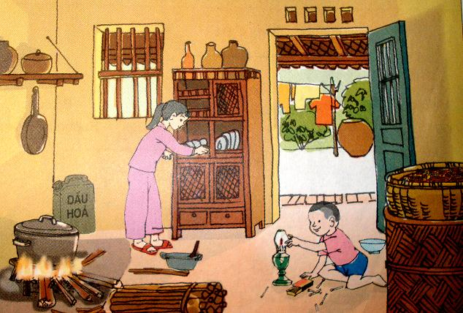
I. Tìm hiểu nguyên nhân gây cháy:
Em bé trong hình có thể gặp tai nạn gì?
A. Em bé có thể bị dập tay
B. Em bé có thể bị ngã
C. Em bé có thể bị bỏng

Slide 11
I. Tìm hiểu nguyên nhân gây cháy:
Em hãy chỉ ra những gì dễ cháy trong hình?
Thùng cót
Dầu hỏa
Củi khô
Hình 1
Que diêm

Slide 12
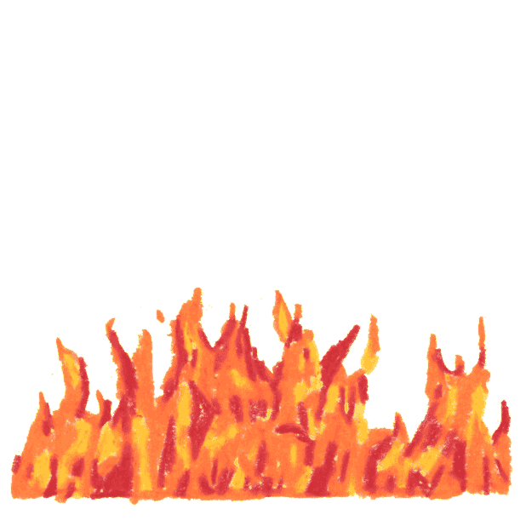
Điều gì sẽ xảy ra nếu can dầu hoặc đống củi khô bị bắt lửa?
Cháy

Slide 13
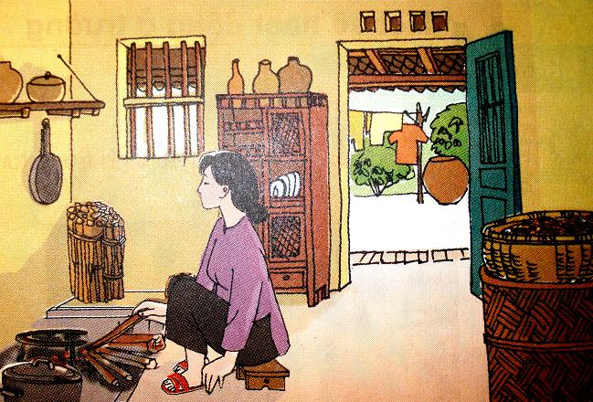
So sánh và nhận xét:
Theo em bếp ở hình 1 hay hình 2 an toàn hơn trong việc phòng cháy? Vì sao?
Hình 1
Hình 2

Slide 14
Các vật dụng trong nhà bếp được sắp xếp gọn gàng, ngăn nắp và để xa bếp lửa.
Hình 2

Slide 15
Hình 1
Hình 2
Bếp không an toàn vì để các vật dễ bắt lửa gần bếp đang nấu vì vậy dễ xảy ra cháy.
Bếp an toàn vì các vật dụng được sắp xếp ngăn nắp, gọn gàng và để xa bếp đang nấu.

Slide 16
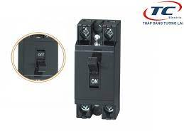
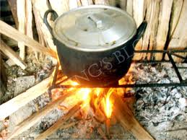
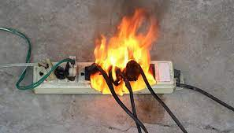
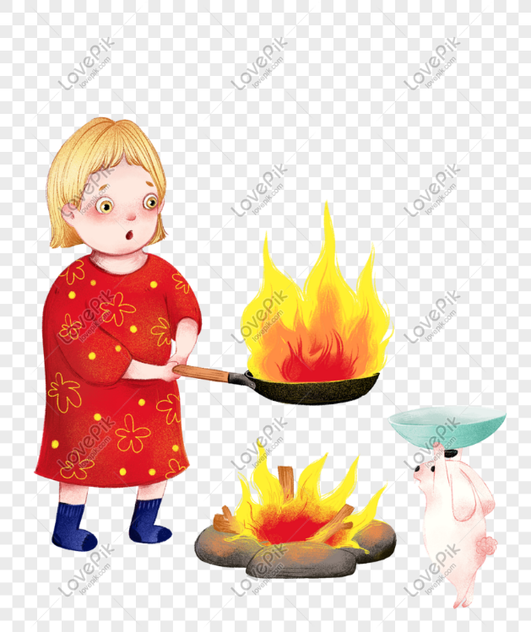
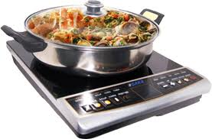
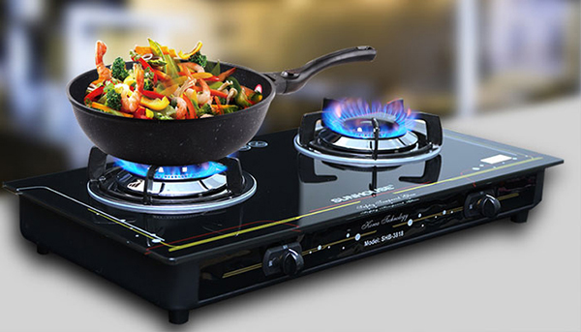
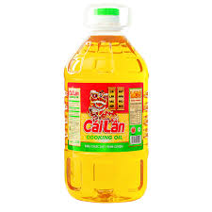
Kể tên những vật dễ cháy trong gia đình em?
Bếp củi
Ổ cắm điện
Bếp điện
Bếp gas
Dầu ăn

Slide 17

- Có một số vật chất dễ gây cháy như: Xăng dầu, củi khô, tàn lửa, que diêm… Vì vậy không được để những chất này gần lửa.
- Phải tắt bếp gas, ngắt nguồn điện sau khi sử dụng.
- Luôn tuân thủ các biện pháp phòng cháy như: Sắp xếp đồ đạc trong nhà gọn gàng, ngăn nắp, để những chất dễ cháy ở xa ngọn lửa.

Slide 18
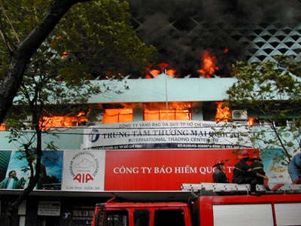
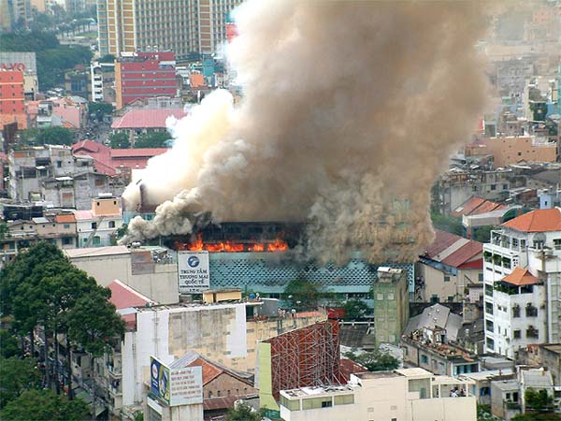
Vụ cháy Trung tâm Thương mại Quốc tế
Thành phố Hồ Chí Minh ngày 29 – 10 - 2002

Slide 19
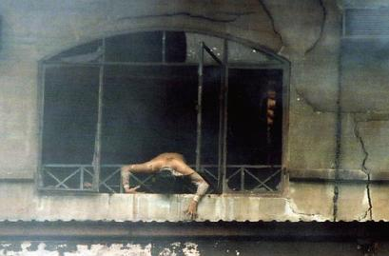
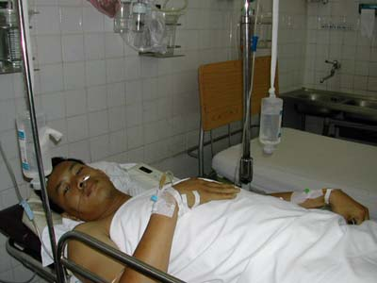
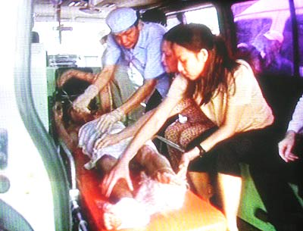
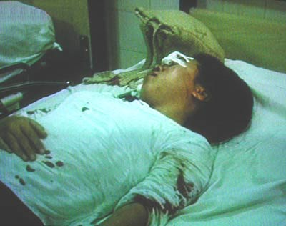
Vụ hoả hoạn làm chết 60 người, làm 70 người khác bị thương. Thiệt hại tài sản hơn 32 tỉ đồng.

Slide 20
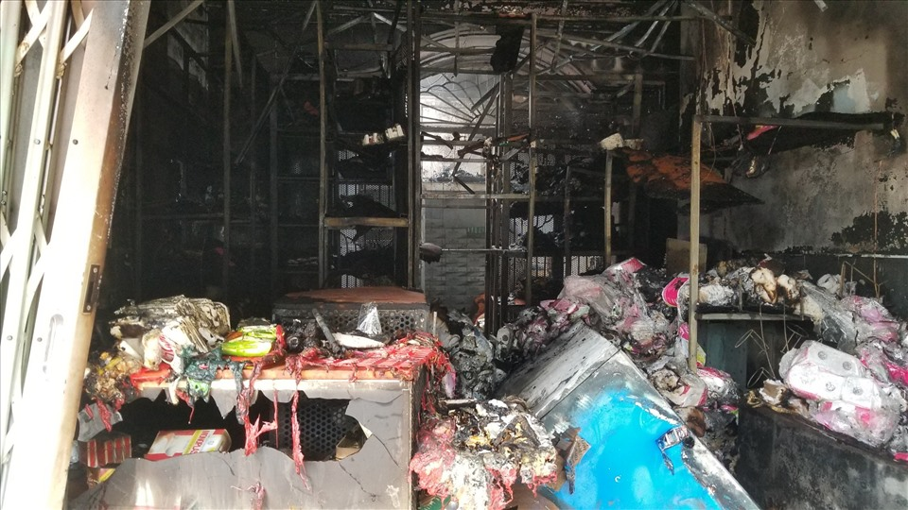
Một vụ cháy lớn xảy ra tại cửa hàng tạp hóa
vào sáng 1.10.2021, tại TP.Phan Thiết (Bình Thuận).

Slide 21
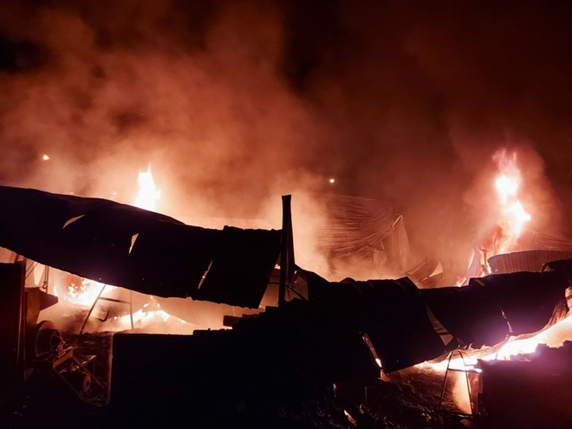
Cháy tại cơ sở sản xuất nhựa, bao bì tại đường Trường Chinh, TP Pleiku gây thiệt hại hàng tỷ đồng

Slide 22
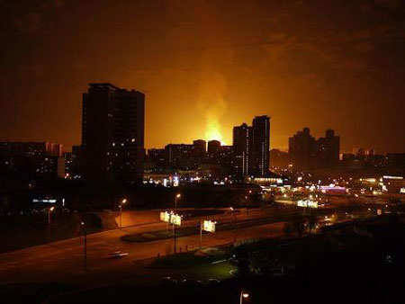
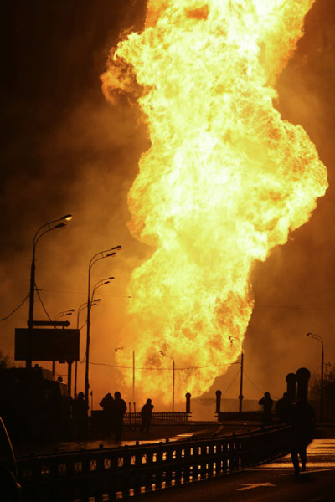
Vụ nổ đường ống dẫn gas gây cháy tại Matxcơva ngày 10/5/2009

Slide 23
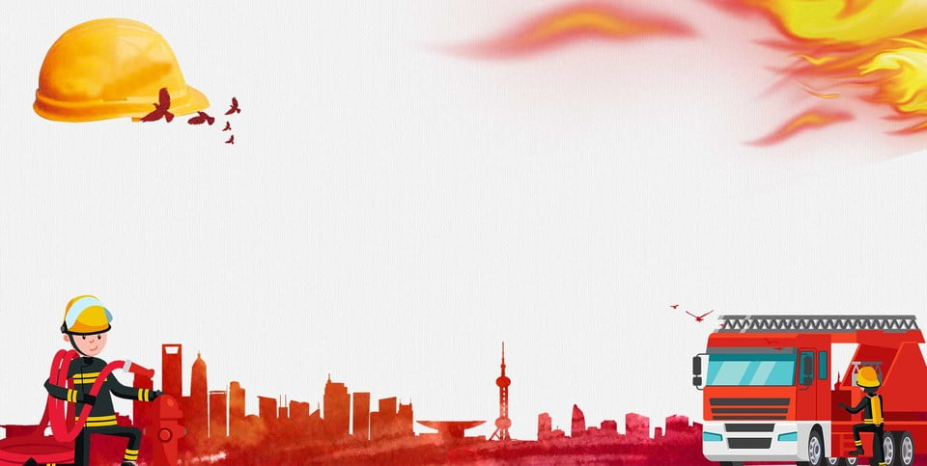
Kể về một vụ cháy mà các em đã chứng kiến hoặc biết qua tivi, sách, báo..?

Slide 24

Nguyên nhân và thiệt hại do cháy gây ra:
- Nguyên nhân:: Do con người không cẩn thận khi để những vật dễ cháy gần nguồn lửa, nguồn nhiệt hoặc do quên không tắt nguồn lửa, nguồn nhiệt sau khi sử dụng. Phần lớn các vụ cháy có thể tránh được nếu mọi người có ý thức phòng cháy.
- Thiệt hại do cháy gây ra: Cháy làm chết và làm bị thương nhiều người. Cháy còn làm mất mát tài sản và gây ô nhiễm môi trường.

Slide 25

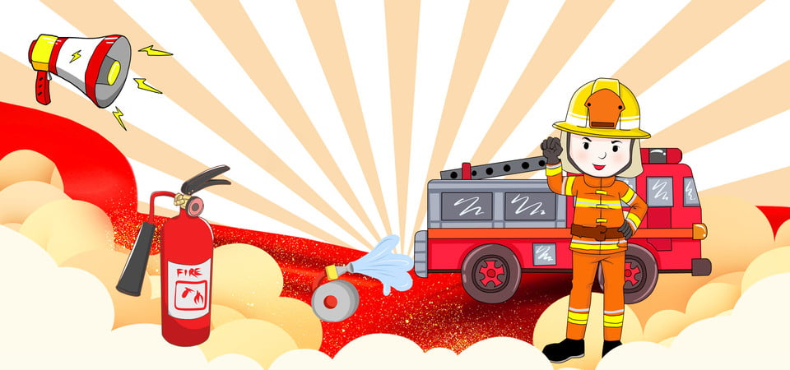
II. Cách đề phòng cháy khi ở nhà

Slide 26

1. Em sẽ làm gì khi thấy một số đồ dễ cháy như: Bật lửa, diêm vứt lung tung trong nhà?
A. Cất những thứ đó cho gọn gàng và để xa lửa.
B. Em để nguyên mọi thứ như vậy.
C. Em xếp gọn mọi thứ rồi để cạnh bếp lửa.

Slide 27
2. Những thứ như xăng, dầu nên cất như thế nào cho hợp lí?
A. Đựng trong chậu, nồi và để cạnh bếp.
B. Để trong can có nắp đậy kín và để cạnh bếp.
C. Đựng trong can có nắp đậy kín và để xa bếp.

Slide 28

3. Trong khi đun nấu, em và người thân cần chú ý điều gì để phòng cháy?
A. Cần trông coi cẩn thận, tắt bếp khi sử dụng xong.
B. Không cần trông coi, khi nào có mùi khét tắt bếp là được.
C. Không cần quan tâm vì đó là việc của người lớn.

Slide 29
4. Nối thông tin ở 2 cột lại với nhau sao cho thích hợp:
Nguyên nhân dẫn đến cháy
1. Dùng thiết bị điện quên tắt.
2. Chập điện.
3. Để các vật dễ cháy gần lửa.
4. Nấu xong không tắt bếp.
Cách phòng tránh
a. Đun nấu phải trông coi cẩn thận. Khi nấu xong phải tắt bếp.
b. Tắt thiết bị điện khi sử dụng xong.
c. Ngắt cầu dao điện khi ra khỏi nhà.
d. Để các vật dễ cháy xa lửa.

Slide 30
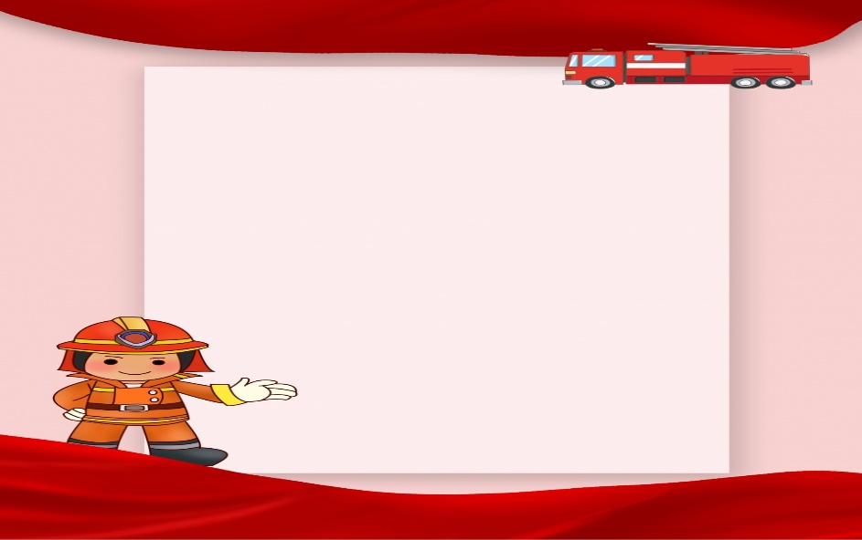
Cách phòng cháy khi ở nhà.
Không để những thứ dễ cháy gần bếp.
Khi đun nấu phải trông coi cẩn thận.
Tắt bếp sau khi sử dụng xong.

Slide 31
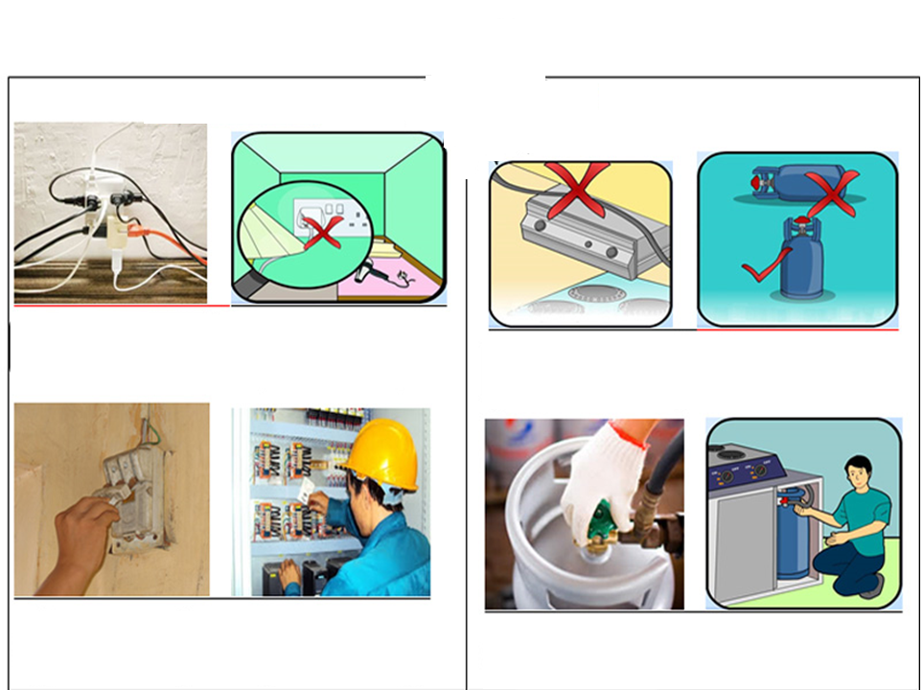
Khi có cháy, hãy điện thoại 114
Không cắm nhiều thiết bị điện chung một ổ cắm
Không để các vật dễ cháy gần thiết bị điện
Không để dây điện gần bếp gas
Đặt bình ở tư thế thẳng
Tắt các thiết bị điện khi ra không sử dụng
Thường xuyên bảo dưỡng thiết bị điện
Khóa văn bình gas sau khi đun nấu
Thường xuyên kiểm tra bếp, vòi dẫn và bình gas

Slide 32

Cần lưu ý điều gì khi xảy ra cháy?
1. Bình tĩnh
2. Tìm đường thoát hiểm
3. Không dùng thang máy
4. Dùng khăn ẩm che mũi và miệng
5. Cúi thấp người và bò sát mặt đất khi di chuyển
6. Gọi 114

Slide 33
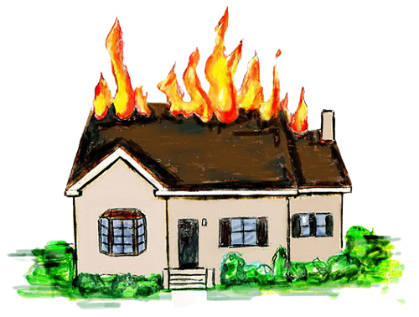
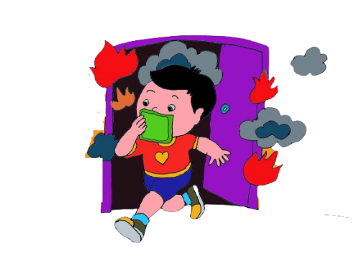
- Nhà em ở nông thôn hoặc miền núi xa trung tâm. Khi xảy ra cháy các em phải chạy thật nhanh ra khỏi nhà, vừa chạy vừa la to “Cháy… cháy …” để người lớn đến giúp.

Slide 34


* Về nhà nhớ thực hiện tốt việc phòng cháy và nhắc nhở mọi người trong gia đình cùng thực hiện .
* Chuẩn bị bài sau: Một số hoạt động ở trường

Slide 35


Chào tạm biệt các em

